Slide 1
Introducción al Sistema de
Control de Fronteras
OIM Managua Workshop
Diciembre, 2005
Marubeni Corporation

Slide 2
Contenido
Introducción
Estado del mercado de control de fronteras
El control de fronteras en procesos de integración
Recomendaciones
SBMS Sistema de Control de Fronteras

Slide 3
Definición de SBMS
El sistema SBMS es una solución integral para la administración de las tareas realizadas por las autoridades migratorias, que abarcan el control de las entradas y salidas de personas dentro del país.
Características Principales:
Sistema y software basado en arquitectura web
Procesamiento integrado y Automatizado
Verificación automática de las medidas de seguridad verificando la autenticidad de los documentos
Solución independiente de fabricantes de lectores
Mejoras avanzadas en la seguridad e integridad del sistema
Extensa funcionalidad

Slide 4
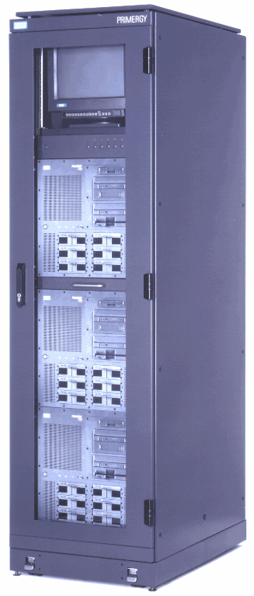
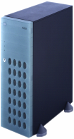
Arquitectura del SBMS
SBMS Gate
VeriDoc
SBMS Admin
Firewall
Web Services
Otros
Sistemas
Servidor de Contenido
SBMS Lógica del Sistema
•
Lista
Control
Motor de Persistencia
Otras Interfaces
•
etc
Servidor
De Aplicaciones
Oracle
Base de
Datos

Slide 5
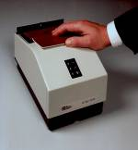
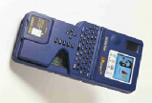
Integrado y Automatizado
Manejo totalmente automatizado de documentos de lectura mecánica
Sistema totalmente integrado con soluciones de identificación biométrica 1 a 1 o 1 a N. Tecnologías disponibles Huellas Dactilares, Reconocimiento Facial e Iris.
Configuraciones Flexibles para aeropuertos, puertos y puestos de tierra
Totalmente integrable con el AFIS criminal para aplicaciones de supervisor de puestos de frontera
Posibilidad de sistema móvil

Slide 6
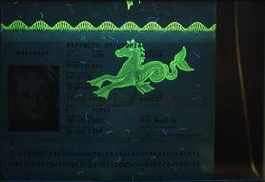
VeriDoc
VeriDoc es un sistema que verifica automáticamente las características de seguridad de los documentos en todas las luces disponibles, incluyendo análisis de colorimetría de las áreas seleccionadas, lo cual permite identificar automáticamente posibles documentos falsos
Verificación de Medidas de Seguridad
  Esta presente la medida de seguridad?
  Posee el mismo patrón, forma y proporción?
  Tiene el color correcto?
Reconocimiento de Códigos de barras de 2D PDF417 y de chips sin contacto (RFID)
Extrae automáticamente la foto del documento para reconocimiento facial
Captura imágenes en UV, IR, Luz Visible
Búsqueda de patrones 3M, Kinegramas y Hologramas
Otros

Slide 7
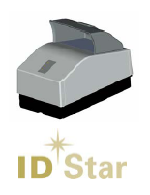
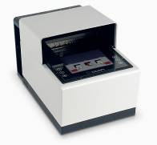
Totalmente abierto a distintos tipos de lectores
Procesamiento rápido y fiable de todo tipo de documentos (como Pasaportes, Visas, DNI, Permisos temporales, Tarjetas de Entrada y Salida) con posibilidad de utilizar distintos tipos de lectores de documentos.
En estos momentos trabajamos con los mejores lectores disponibles:
  ID Star 4054 de Oce (Alemania)
  SDR Authenticator 100 de SFO (Alemania)
  AR Multireader 153
  Rochford Thomson RT8000
Verificación de medidas de seguridad basados en distintas imágenes de alta calidad (IR, UV, 3M, Kinegramas, Hologramas y Visual)
Lector de chip sin contacto (RFID) para documentos inteligentes
Lectura de códigos de barra en 2 dimensiones (ej. PDF417, Datastrip)
Reconocimiento y digitalización de caracteres manuscritos mediante ICR (ej. en tarjetas de Entrada/Salida)
Lectores abiertos sin tapa para rapida operación con protección de la influencia de la luz

Slide 8
Mejoras en Seguridad
Verificación de datos del pasajero en una lista de Control que contiene la información de criminales, documentos robados, personas no adminisibles,etc.
Verificación de Huellas Dactilares
Muestra de los criminales más buscados con un sólo click y al inicio de la aplicación
Base de datos de tránsito que almacena la información de cada pasajero que ingresa o sale del país. Aplicaciones de consulta de datos de tránsitos totalmente integradas en el sistemas
Muestra de resultados de todas las verificaciones realizadas en una sóla pantalla maximizando la información al operador

Slide 9
SBMS Flujo de Aplicación de Gate
Datos de los criminales más
Buscados se muestran al inicio
Reconocimiento Facial /
Verificación Biométrica
Captura de Datos, Consulta de
Lista de Control y Verificación
de medidas de seguridad
OK / Rechazado
Resultados de Lista de Control /
Resultado Biométrico /
Medidas de Seguridad
Reconocimiento Inteligente de
Caracteres para tarjetas de entrada
y salida
Datos de Tránsito se
Guardan en base de datos

Slide 10
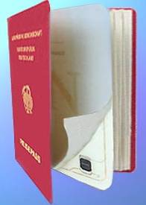
Funcionalidad Extensa
Aplicaciones para Supervisores de Puestos de Frontera
Sistema de enrolamiento de huellas dactilares
Manejo detallado de la Lista de Control
Integración con RFID
Reconocimiento Inteligente de Caracteres
Procesamiento de tarjetas de Entrada/Salida
VeriDoc
Integración con sistema de Reconocimiento Facial u otros Biométricos
Manejo de Visados
Detallado Manejo de Excepciones

Slide 11
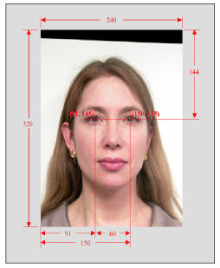
Funcionalidad Extensa
Módulo de Reconocimiento Facial
Imagen en vivo es comparada contra una base de imágenes de criminales (1 – N)
Imagen en vivo es comparada contra la foto en el documento de viaje
Resultados de la búsqueda están totalmente integrados dentro del proceso normal de la aplicación que procesa las entradas y salidas (gate). No es un sistema adicional.
No existe un retraso en el procesamiento de los pasajeros, mediante la utilización inteligente de procesos en paralelo dentro del flujo de trabajo
Tecnología de Reconocimiento Facial disponibles de NEC y Cognitec.

Slide 12
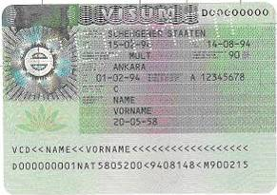
Funcionalidad Extensa
Verificación automatizada de Visados
Nacionalidades que requieren visado son detectadas automáticamente
Captura y verificación de visas se activa automáticamente una vez detectada
Posibilidad de conexión con una base de datos central de visados para aumentar la seguridad e integridad
Verificación de huellas dactilares almacenadas en la visa mediante la lectura del código de barras de dos dimensiones o de chips sin contacto

Slide 13
Beneficios de la utilización del Sistema
Procesamiento de Pasajeros seguro y rápido
Identificacíon automática de documentos falsificados
Integración con sistemas externos de control como Interpol, Europol, etc.
Búsqueda y Verificación Biométrica
Soporta E-passport y E-visa
Aumenta dramáticamente la eficacia contra el terrorismo y la inmigración ilegal

Slide 14
Seguros de nuestras capacidades
Marubeni posee uno de los sistemas más avanzados en el áera de control de fronteras.
Gracias por su atención !!

